Slide 1



Oración JUEVES 12 DE DICIEMBRE
Curso 24-25

Slide 2
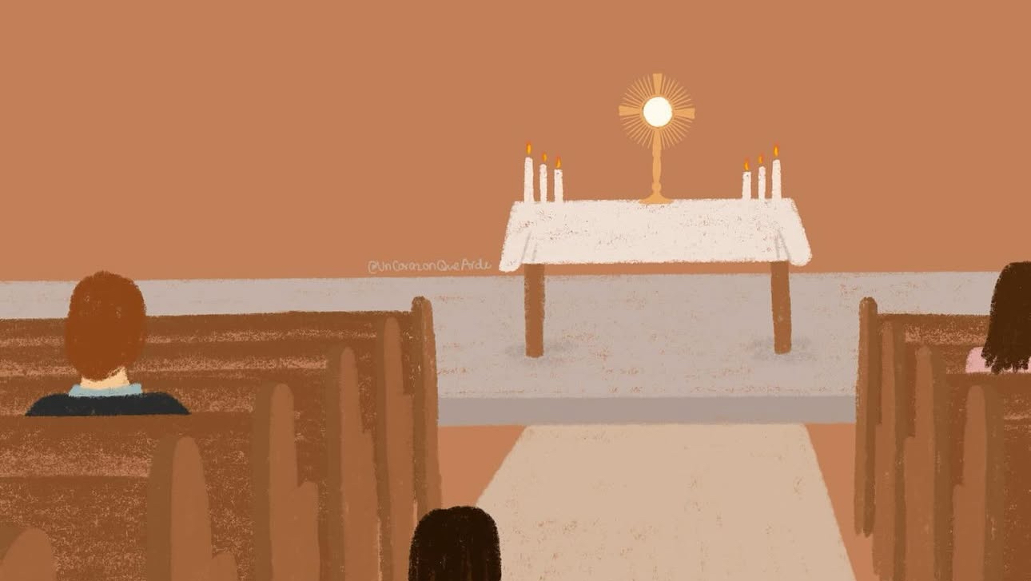

Slide 3
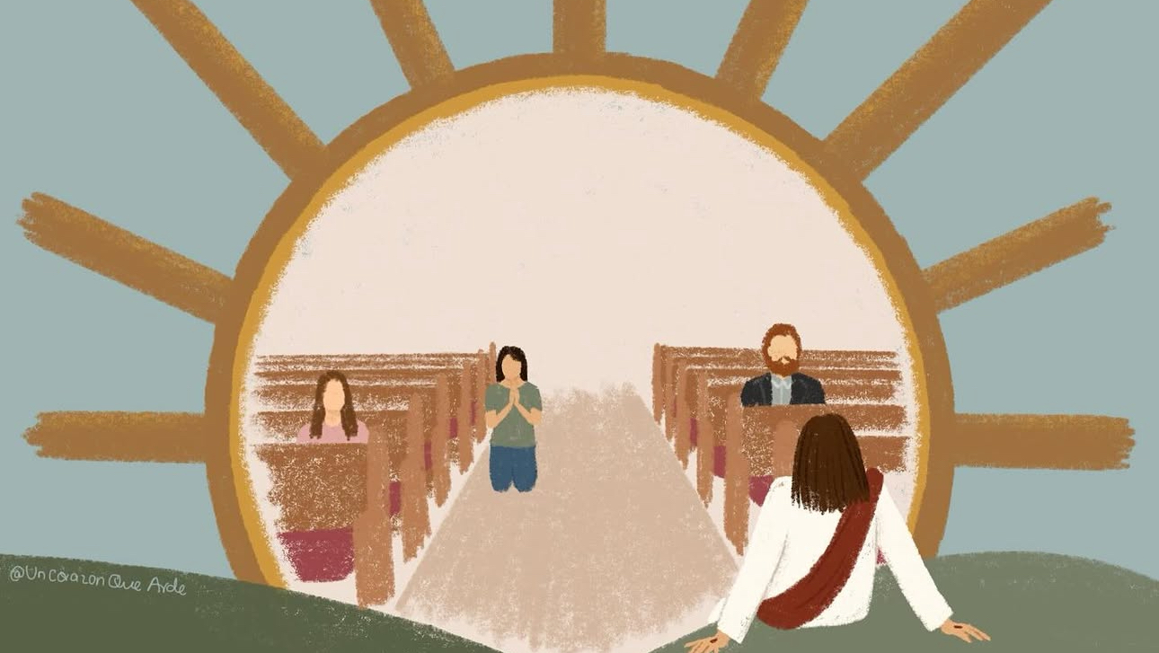

Slide 4
https://www.youtube.com/watch?v=jMAEQjD_O2s

